Slide 1
Englih preschool Week: N° 21 School: Aurora de Chile Teacher: Julia Guerrero
Mail: julia.guerrerod@colegio-auroradechile.cl

Slide 3
Hi! How are you?
Queridos niños espero que se encuentren muy bien, los invito a observar el siguiente link
https://www.youtube.com/watch?v=-9q7lyqjKTg

Slide 4
School resources
Flashcards
Some technological device
Colored pencils

Slide 5
Learning path
Conocer medios de comunicación
Canción de saludo
Activar conocimientos previos
Ejercitar y canción de despedida

Slide 6
Numbers
One
Two
Three
Four
Five
Six
Colors
Blue
Yellow
Green
Red
Purple
Pink
Transportation
Car
Bus
Bike
Truck
Train
Plane

Slide 7
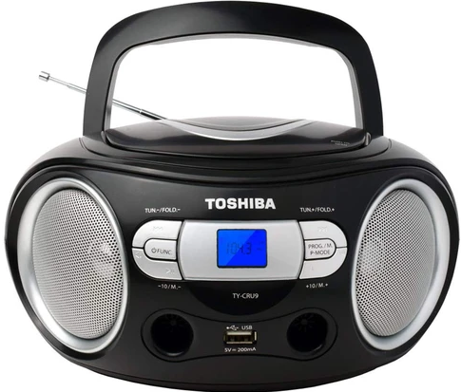
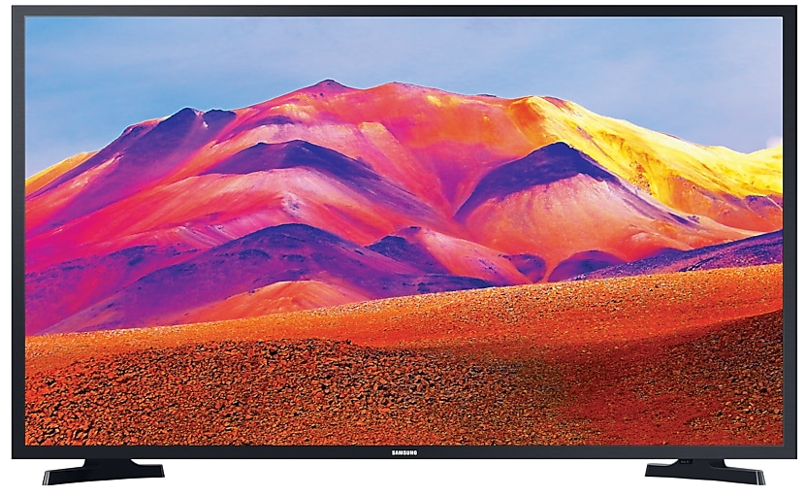
Communication media
Tv
Radio

Slide 8
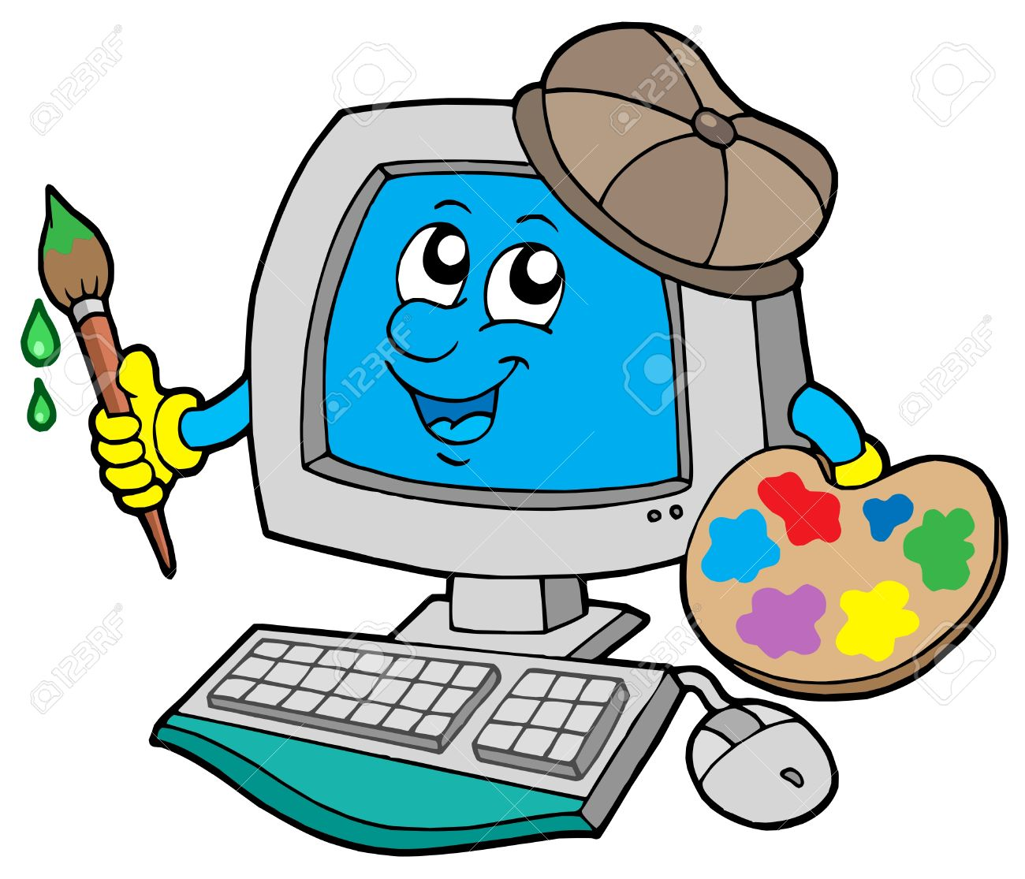
Computer
Cellp hone

Slide 9
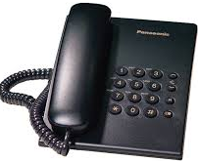
Newspaper
Telephone

Slide 10
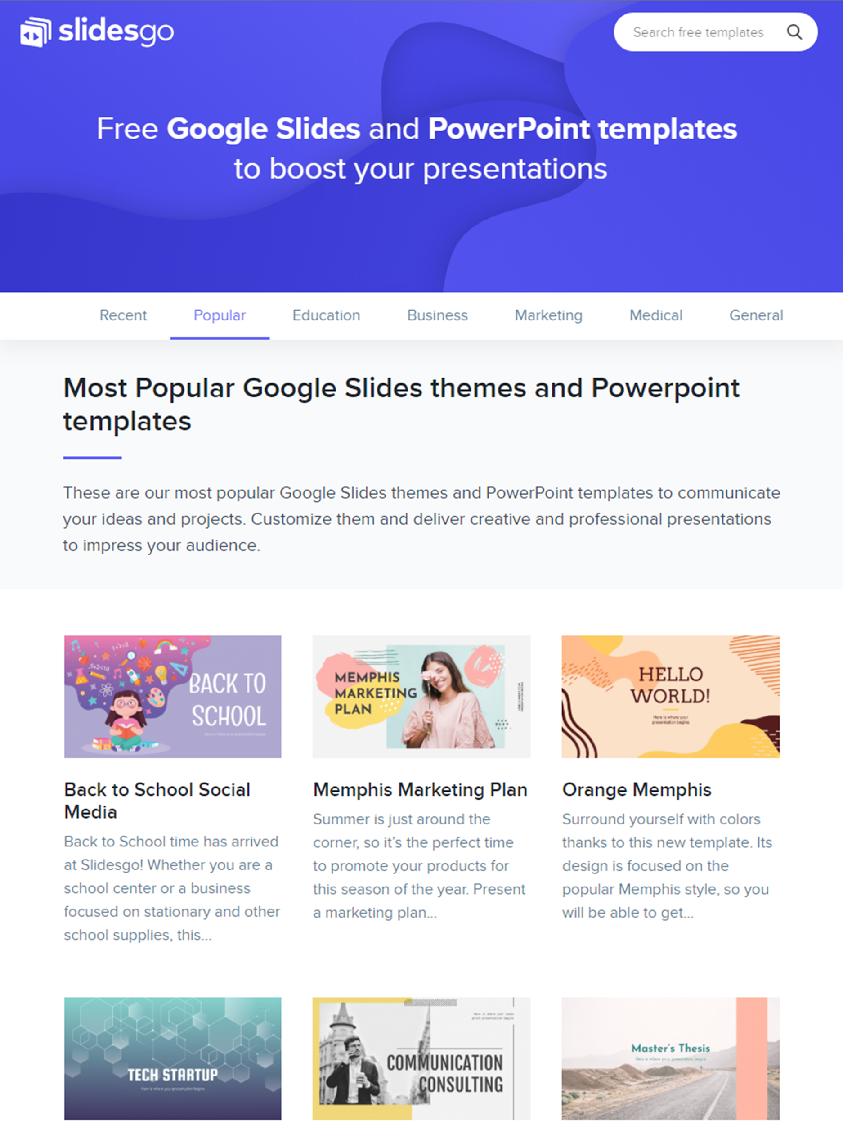
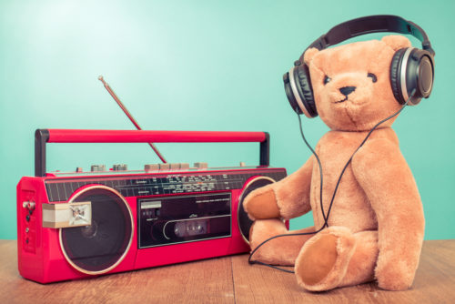
TABLET APP
Good job
Let’s work

Slide 11
Awesome Words
Take care of yourself
Bye bye

